Slide 1





















FRENCH POWER BREAK
Mercredi 27 novembre 2024 – 13h
Nada Brisville
Power Platform : Optimiser l'usage de vos licences Power Platform.
Jean-Loup Meunier
Power Automate : Le bon usage des boucles dans Power Automate - des variables à la fonction Xpath.
+ les dernières nouveautés de la plateforme et de la communauté

Slide 2


Slide 3


Le
FRENCH POWER BREAK
Un événement organisé par…
https://bizappsfrenchcommunity.com/
En association avec…
https://ppfc.fr/

Slide 4

CALL FOR SPEAKER
Envie de participer et proposer une session speaker ?
C'est ouvert à tous et gratuit!
Déposes ton sujet de session (15 à 20 min ) via ce formulaire >> L’équipe Biz Apps French Community te recontactera.
Notes:
Lien vers le call for speaker : https://forms.office.com/r/N18UUUK36p

Slide 5

Optimiser l'usage de vos licences Power Platform.
Nada Brisville Low Code Apps, Automation and AI Evangelist | Power Platform | Ex Microsoft
Comment maximiser la valeur de vos licences et réduire les coûts grâce à des scénarios concrets.

Slide 7
Le bon usage des boucles dans Power Automate - des variables à la fonction Xpath
Jean-Loup Meunier Consultant Office 365 - Power Platform
Bonnes pratiques & Démo : Flux Power Automate avec les différentes façons de faire avec un grand nombre d'itérations

Slide 8
Plan
Optimiser des boucles ?
A. Optimiser des opérations en masse
B. Optimiser la combinaison d’informations
C. Optimiser les conditions dans les boucles
D. Quand utiliser des boucles Do until
E. Quand utiliser les variables

Slide 9
Optimiser des boucles ?

Slide 10
Optimiser des boucles ?
Durée de traitement
Nombre d’actions

Slide 11
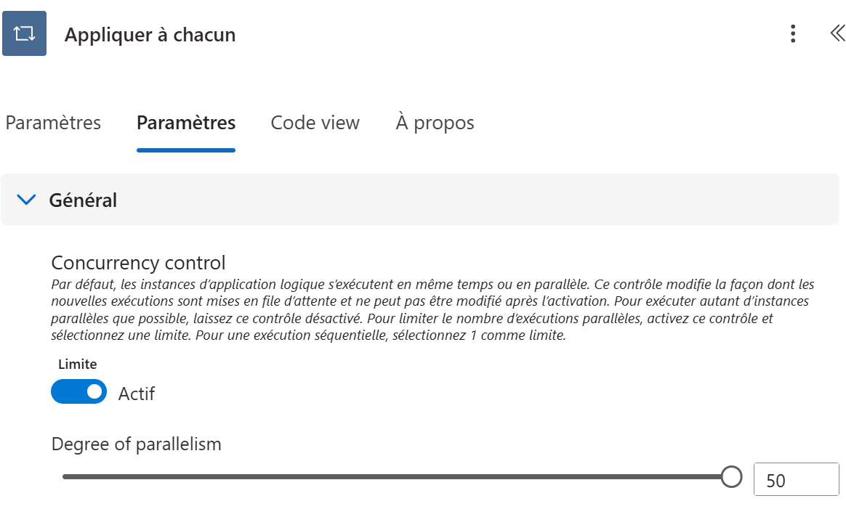
Optimiser des boucles ?
Durée de traitement
Nombre d’actions

Slide 12
Cas A – La même action sur beaucoup d’éléments

Slide 13
Cas A – La même action sur beaucoup d’éléments
Cas général :
Un tableau de données
Une action à exécuter pour chaque ligne de données
Notre exemple :
Un tableau d’entiers générés aléatoirement
Incrémenter de 1 chaque entier du tableau

Slide 14
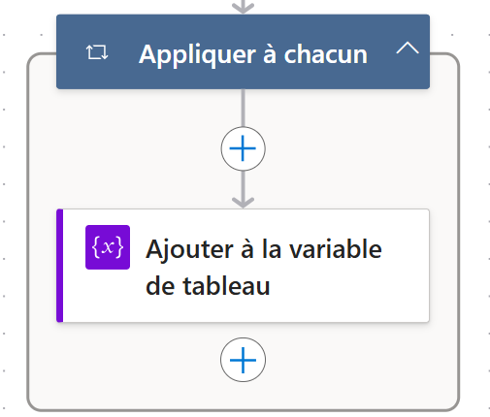
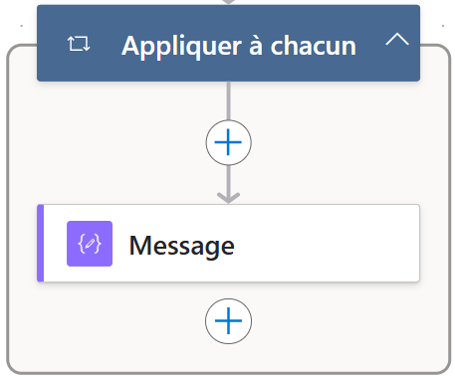
Cas A – La même action sur beaucoup d’éléments
A1 – avec une variable :
Une variable tableau d’entiers
Une boucle Appliquer à chacun
Une action Ajouter à la variable de tableau
A2 – avec un message :
Une boucle Appliquer à chacun
Un message pour stocker l’entier incrémenté
Un message pour afficher le tableau (optionnel)

Slide 15
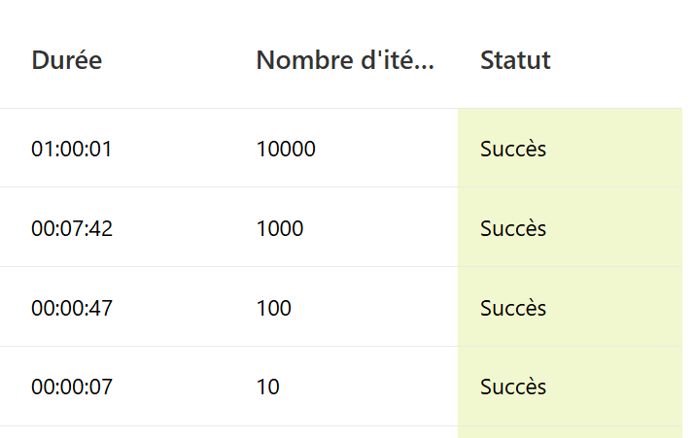
Cas A – Démonstration
Présentation du flux de démonstration
Cas A.1 - Boucle et Variable
Cas A.12 - Boucle et messages sans parallélisme
Cas A.2 - Boucle, messages et parallélisme
Présentation des exécutions

Slide 16
Cas A – Résultats – Durée de traitement
A1
A12
A2
10
4 s
5 s
3 s
100
37 s
33 s
7 s
1000
332s
289s
26 s
33043 s
26647 s
219 s
10000

Slide 17
Cas A – Résultats – Nombre d’actions
A1
A12
A2
10
11
10
10
100
101
100
100
1000
1001
1000
1000
10001
10000
10000
10000

Slide 18
Cas B – combiner des données

Slide 19
Cas B – combiner des données
Cas général :
Un tableau de données
Un résultat attendu nécessitant la combinaison de toutes les données

Slide 20
Cas B – combiner des données
Cas général :
Un tableau de données
Un résultat attendu nécessitant la combinaison de toutes les données
Notre exemple :
Un tableau d’entiers générés aléatoirement
Somme de tous les entiers

Slide 21

Cas B – combiner des données
B1 – Cumul avec une variable
B2 – Cumul malin avec une chaîne de charactères
B3 – Cumul avec XPath

Slide 22
Cas B – combiner des données
B1 – Cumul avec une variable
Une variable Somme des Entiers
Une boucle Appliquer à chacun
Une action Incrémenter une variable
B2 – Cumul malin avec une chaîne de charactères
B3 – Cumul avec XPath

Slide 23
Cas B – combiner des données
B1 – Cumul avec une variable
Une variable Somme des Entiers
Une boucle Appliquer à chacun
Une action Incrémenter une variable
B2 – Cumul malin avec une chaîne de charactères
Transformation de chaque entier en une chaîne de charactères
Concaténation des chaînes de charactères en une seule
Mesure de la longueur de la chaîne
Nécessite de connaître le plus grand entier à sommer.
Ne fonctionne qu’avec des entiers !
B3 – Cumul avec XPath

Slide 24
Cas B – combiner des données
B2 – Cumul malin avec une chaîne de charactères
Transformation de chaque entier en une chaîne de charactères
Concaténation des chaînes de charactères en une seule
Mesure de la longueur de la chaîne
Nécessite de connaître le plus grand entier à sommer.
Ne fonctionne qu’avec des entiers !
B3 – Cumul avec Xpath
Xpath est un langage de requête pour rechercher des éléments et faire des calculs dans du contenu XML.
Il faut transformer le tableau en XML avant de pouvoir utiliser XPath
Tableau d’entiers
[
{
"entier": 0
},
{
"entier": 0
},
{
"entier": 2
},
{
"entier": 0
},
{
"entier": 4
}
]

Slide 25
Cas B – combiner des données
B3 – Cumul avec Xpath
Xpath est un langage de requête pour rechercher des éléments et faire des calculs dans du contenu XML.
Il faut transformer le tableau en XML avant de pouvoir utiliser XPath
Tableau d’entiers
[
{
"entier": 0
},
{
"entier": 0
},
{
"entier": 2
},
{
"entier": 0
},
{
"entier": 4
}
]
Tableau d’entiers avec un élément root en JSON
{
"root": {
"values": [
{
"entier": 0
},
{
"entier": 0
},
{
"entier": 2
},
{
"entier": 0
},
{
"entier": 4
}
]
}

Slide 26
Cas B – combiner des données
B3 – Cumul avec Xpath
Xpath est un langage de requête pour rechercher des éléments et faire des calculs dans du contenu XML.
Il faut transformer le tableau en XML avant de pouvoir utiliser XPath
Tableau d’entiers
[
{
"entier": 0
},
{
"entier": 0
},
{
"entier": 2
},
{
"entier": 0
},
{
"entier": 4
}
]
Tableau d’entiers avec un élément root en JSON
{
"root": {
"values": [
{
"entier": 0
},
{
"entier": 0
},
{
"entier": 2
},
{
"entier": 0
},
{
"entier": 4
}
]
}
Tableau d’entiers en XML
<root>
<values>
<entier>0</entier>
</values>
<values>
<entier>0</entier>
</values>
<values>
<entier>2</entier>
</values>
<values>
<entier>0</entier>
</values>
<values>
<entier>4</entier>
</values>
</root>

Slide 27
Cas B – combiner des données
Tableau d’entiers
[
{
"entier": 0
},
{
"entier": 0
},
{
"entier": 2
},
{
"entier": 0
},
{
"entier": 4
}
]
Tableau d’entiers avec un élément root en JSON
{
"root": {
"values": [
{
"entier": 0
},
{
"entier": 0
},
{
"entier": 2
},
{
"entier": 0
},
{
"entier": 4
}
]
}
Tableau d’entiers en XML
<root>
<values>
<entier>0</entier>
</values>
<values>
<entier>0</entier>
</values>
<values>
<entier>2</entier>
</values>
<values>
<entier>0</entier>
</values>
<values>
<entier>4</entier>
</values>
</root>
Fonction Xpath
sum(//entier)
Construire les fonctions Xpath avec http://xpather.com/

Slide 28
Cas B – combiner des données
B1 – Cumul avec une variable
B2 – Cumul malin avec une chaîne de charactères
Tableau d’entiers avec un élément root en JSON
{
"root": {
"values": [
{
"entier": 0
},
{
"entier": 0
},
{
"entier": 2
},
{
"entier": 0
},
{
"entier": 4
}
]
}
Tableau d’entiers en XML
<root>
<values>
<entier>0</entier>
</values>
<values>
<entier>0</entier>
</values>
<values>
<entier>2</entier>
</values>
<values>
<entier>0</entier>
</values>
<values>
<entier>4</entier>
</values>
</root>
Fonction Xpath
sum(//entier)
Construire les fonctions Xpath avec http://xpather.com/

Slide 29
Cas B – Démonstration
B1 – Cumul avec une variable
B2 – Cumul malin avec une chaîne de charactères
B3 – Cumul avec XPath

Slide 30
Cas B – Résultats – Durée de traitement
B1
B2
B3
10
3 s
1 s
0,2 s
100
42 s
7 s
0,1 s
1000
309 s
16 s
0,1 s
5000
1 500 s
97 s
0,2 s

Slide 31
Cas B – Résultats – Nombre d’actions
B1
B2
B3
10
11
12
2
100
101
102
2
1000
1001
1002
2
5000
10001
10002
2

Slide 32
Cas C – Appliquer une logique en masse

Slide 33
Cas C – Appliquer une logique en masse
Cas général :
Un tableau de données
Un traitement à appliquer en fonction de la valeur d’une colonne du tableau

Slide 34
Cas C – Appliquer une logique en masse
Cas général :
Un tableau de données
Un traitement à appliquer en fonction de la valeur d’une colonne du tableau
Notre exemple :
Un tableau d’entiers générés aléatoirement
Si l’entier est dans la moitié supérieure > +1
Si l’entier est dans la moitié inférieure > -1

Slide 35
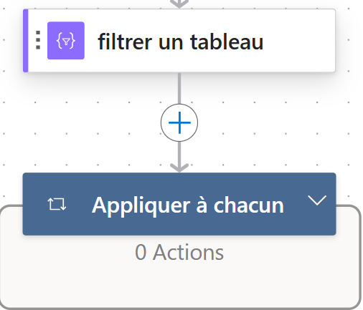
Cas C – Appliquer une logique en masse
C1 – Boucle avec condition et variable
C2 – Boucle avec condition et message
C3 – Boucle après un filtrage

Slide 36
Cas C – Démonstration

Slide 37
Cas C – Résultats – Durée de traitement
C1
C2
C3
10
4 s
2 s
2 s
100
34 s
10 s
9 s
1000
368 s
48 s
37 s
5000
1 851 s
152 s
95 s

Slide 38
Cas C – Résultats – Nombre d’actions
C1
C2
C3
10
22
25
14
100
202
205
104
1000
2002
2005
1004
5000
10002
10005
5004

Slide 39
D – Do until
Utiliser Do Until à bon escient
Attente d’un événement
Exemple : Générer des nombres aléatoires jusqu’à générer un 100
Exemple génération du tableau aléatoire du flow A

Slide 40
E – Quand utiliser les variables ?
Quand vous n’avez pas le choix
Log d’une exécution construit au fur et à mesure
Exemple sur flux C

Slide 41
Synthèse
Par défaut, utiliser des messages
Se former sur Xpath
N’utiliser les variables et les boucles Do Until que lorsque c’est nécessaire

Slide 42
Nouveautés, liens pratiques, …
Echanger librement avec les experts de la communauté Francophone Power Platform, …

Slide 43
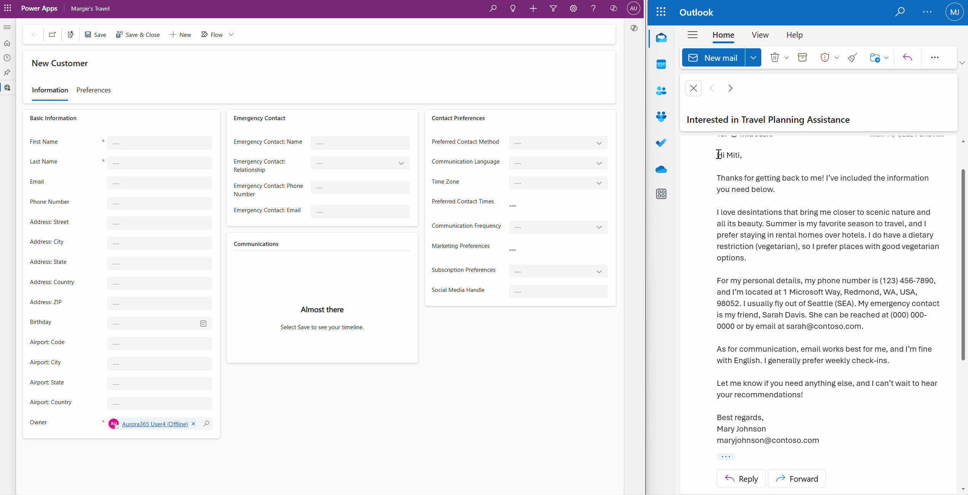
Remplir un formulaire avec un copier coller
Fonctionnalités du produit > > section d’assistance pour remplir le formulaire AI :
Dans le champ Activer cette fonctionnalité pour, assurez-vous que l’option Tous les utilisateurs est immédiatement sélectionnée.
Définissez l’option Activer le collage intelligent (préversion) sur Activé.
New smart paste makes filling forms as easy as copy & paste - Microsoft Power Platform Blog

Slide 44
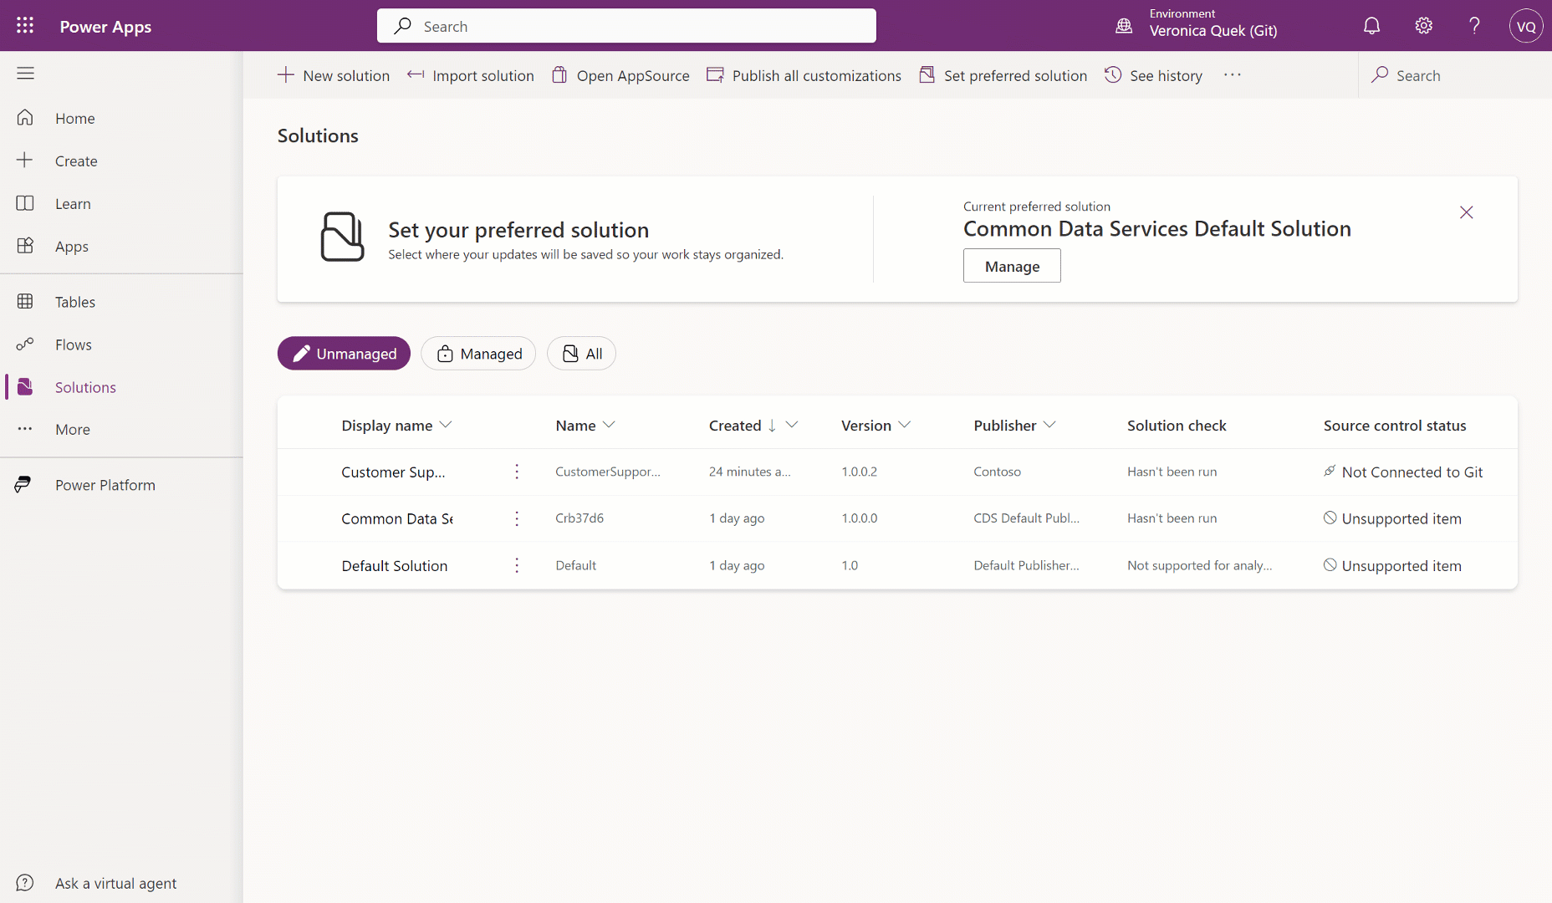
Intégrer Git à la Power Platform
L’intégration Git offre une expérience simplifiée aux développeurs et aux développeurs citoyens pour créer des solutions ensemble en utilisant les mêmes processus de développement et les mêmes bonnes pratiques.
Disponible aux US
https://learn.microsoft.com/power-platform/alm/git-integration/connecting-to-git#connect-dataverse-to-git

Slide 45
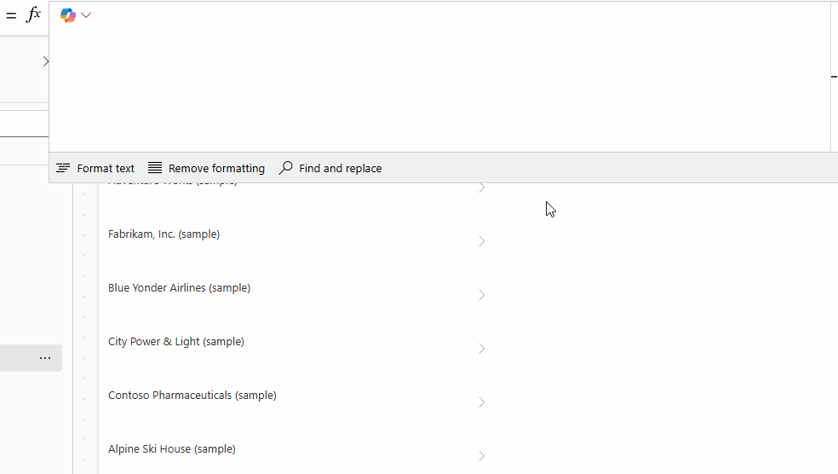
Copilot pour expliquer les formules
Pour activer la fonctionnalité de création d’une formule, activez l’indicateur « Copilot pour les formules » dans les paramètres de l’application canevas > les mises à jour > préversion.
Prise en charge dans 18 langues
La création et l’explication de formules avec Copilot sont désormais encore plus faciles - Microsoft Power Platform Blog

Slide 46
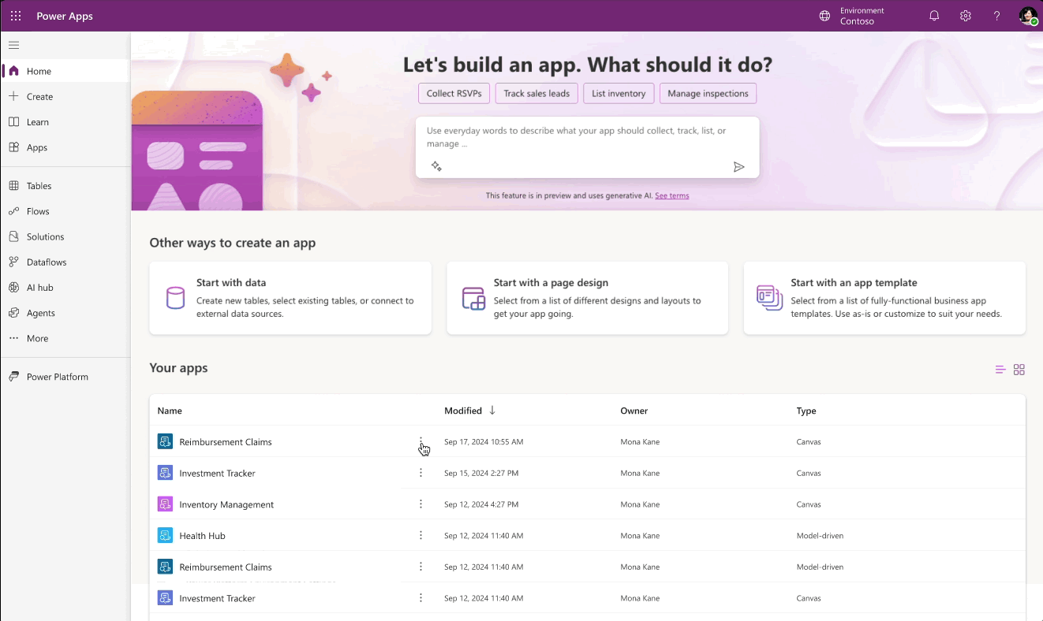
Créer des agents avec Copilot Studio
Les utilisateurs peuvent concevoir un agent pour détecter des événements sélectionnés, comme l’arrivée d’un e-mail, y répondre, puis utiliser l’IA générative pour déclencher une chaîne d’actions afin d’orchestrer une série de processus métier complexes et de longue durée.
Unlocking autonomous agent capabilities with Microsoft Copilot Studio | Microsoft Copilot Blog

Slide 47
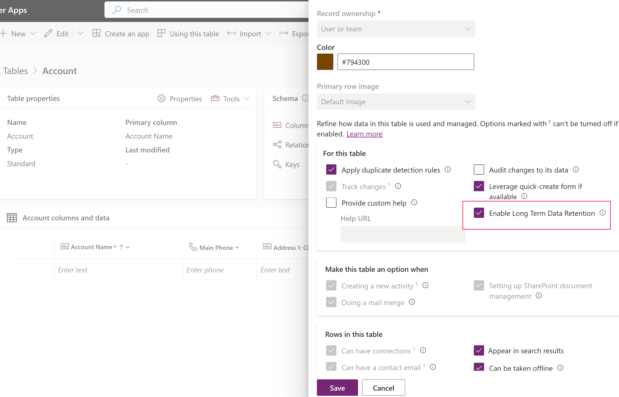
Conservation long terme en GA
Economie de 50% sur l’espace de stockage
72 à 96 Heures pour d’exécution + 24H pour la mise à jour des rapports
Conservation dans un Lac de donnée propre à Dataverse
Retour en arrière : non
Définir une stratégie de conservation des données pour une table - Power Apps | Microsoft Learn

Slide 48
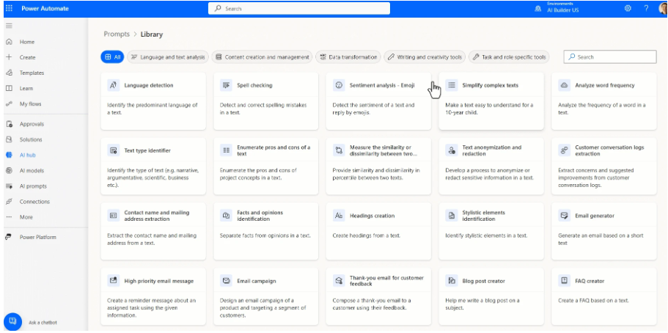
IA HUB bibliothèque de prompt
Bibliothèque d’invites fournit une collection d’invites prédéfinies, servant de modèles pour accélérer la création de modèles d’IA.
Modifier les modèles en fonction de vos besoins spécifiques, en ajustant le langage, le ton et les détails pour correspondre aux normes et aux exigences de l’organisation.
Boostez la productivité : automatisez les e-mails, les documents et les images avec Microsoft AI Builder

Slide 49

SATISFAIT ? UNE REMARQUE ?
Votre avis nous intéresse !
Répondez à l’enquête via ce formulaire (1 min) L’équipe Biz Apps French Community adapte le format et les sujets en fonction de vos retours !
Un grand Merci !
Notes:
Lien vers l’enquête : https://forms.office.com/r/pP1P8Lq4tw

Slide 50



A l’année prochaine !
Mercredi 29 janvier à 13h

